Slide 1
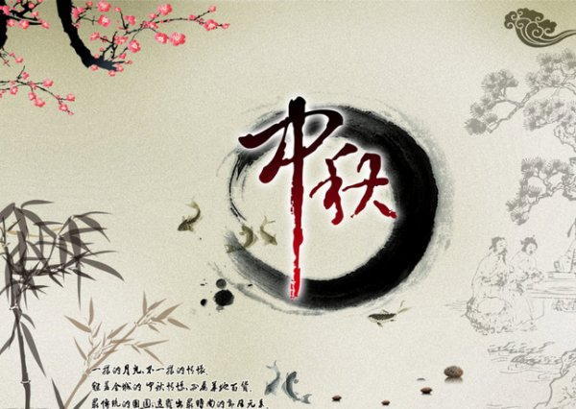

AEM WEEKEND SHARING
话
AEM周末分享
第 138 期

Slide 2
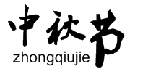
中秋节是东亚民间的一个传统节日，起源于中国，为每年的农历八月十五日，约在公历的9月至10月初，是一年秋季的中期，所以被称为中秋。按照中国的农历，八月为秋季的第二个月，因而中秋也称仲秋，又因为这一天月亮满圆，象征团圆，又称为团圆节、秋夕、八月节、八月半、月夕、月节。直到唐朝初年，中秋节才成为固定的节日。
AEM WEEKEND SHARING

Slide 3
中秋节始于唐朝初年，盛行于宋朝，至明清时，已与元旦齐名，成为中国的主要节日之一。受中华文化的影响，中秋节也是东南亚和东北亚一些国家尤其是生活在当地的华人华侨的传统节日。虽然同为中秋，但各国习俗不同。
AEM WEEKEND SHARING

Slide 4
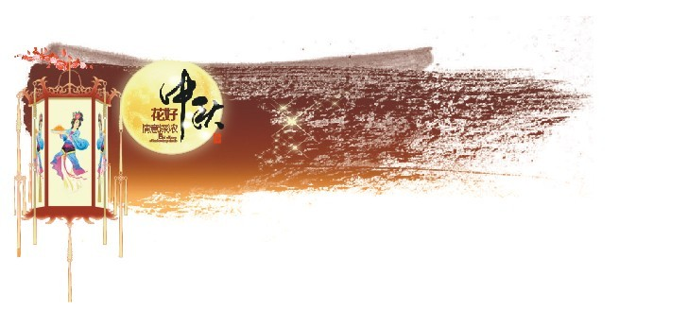
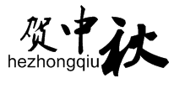
AEM WEEKEND SHARING
祭月
《礼记》早有记载“秋暮夕月”，意为拜祭月神，逢此时则要举行迎寒和祭月，设香案。到了周代，每逢中秋夜都要举行迎寒和祭月。设大香案，其中月饼和西瓜是绝对不能少的，西瓜还要切成莲花状。在月下，将月亮神像放在月亮的那个方向，红烛高燃，全家人依次拜祭月亮，然后由当家主妇切开团圆月饼。

Slide 5
AEM WEEKEND SHARING
拜月
相传古代齐国丑女无盐，幼年时曾虔诚拜月，长大后，以超群品德入宫，但未被宠幸。某年八月十五赏月，天子在月光下见到她，觉得她美丽出众，后立她为皇后，中秋拜月由此而来。月中嫦娥，以美貌著称，故少女拜月，愿“貌似嫦娥，面如皓月”。

Slide 6
AEM WEEKEND SHARING
赏月
至唐宋时期，赏月之风更盛，也有祭月的仪式。在北宋京师。八月十五夜，满城人家，不论贫富老小，都要穿上成人的衣服，焚香拜月说出心愿，祈求月亮神的保佑。南宋，民间以月饼相赠，取团圆之义。

Slide 7
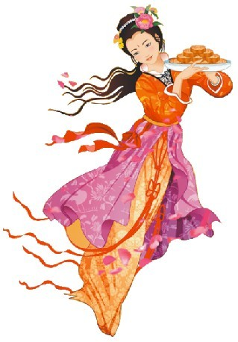
AEM WEEKEND SHARING
观潮
在古代，浙江一带除中秋赏月外，观潮可谓是又一中秋盛事。中秋观潮的风俗由来已久，早在汉代枚乘的《七发》赋中就有了相当详尽的记述。汉以后，中秋观潮之风更盛。明朱廷焕《增补武林旧事》和宋吴自牧《梦粱录》也有观潮记载。

Slide 8
AEM WEEKEND SHARING
猜谜
中秋月圆夜在公共场所挂着许多灯笼，人们都聚集在一起，猜灯笼身上写的谜语，因为是大多数年轻男女喜爱的活动，同时在这些活动上也传出爱情佳话，因此中秋猜灯谜也被衍生了一种男女相恋的形式。

Slide 9
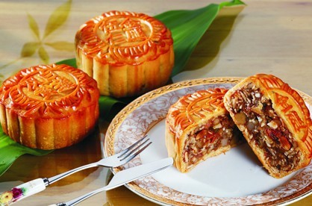
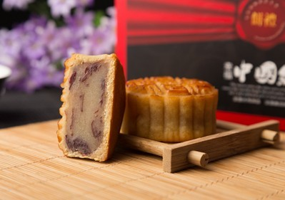
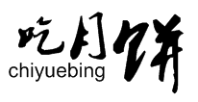
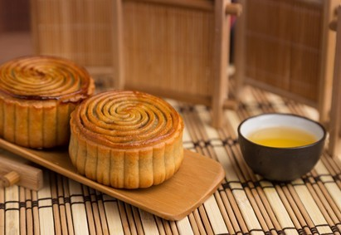
AEM WEEKEND SHARING
俗话说：“八月十五月正圆，中秋月饼香又甜”。月饼一词，源于南宋吴自牧的《梦梁录》，那时仅是一种点心食品。到后来人们逐渐把赏月与月饼结合在一起，寓意家人团圆，寄托思念。同时，月饼也是中秋时节朋友间用来联络感情的重要礼物。

Slide 10
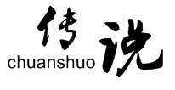
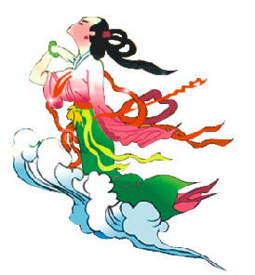
嫦娥奔月
嫦娥是帝喾的女儿、后羿的妻子。美貌非凡。《淮南子．览冥训》中说，后羿从西王母处请来不死之药，嫦娥偷吃了这颗灵药，成仙了，身不由主飘飘然地飞往月宫之中，百姓们闻知嫦娥奔月成仙的消息后，纷纷在月下摆设香案，向善良的嫦娥祈求吉祥平安。
从此，中秋节拜月的风俗在民间传开了。
AEM WEEKEND SHARING

Slide 11
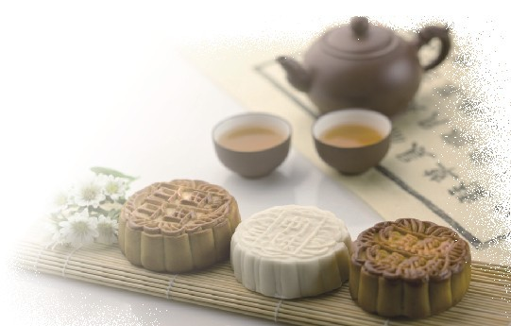
吴刚折桂
相传月亮上的广寒宫前的桂树生长繁茂，有五百多丈高，下边有一个人常在砍伐它，但是每次砍下去之后，被砍的地方又立即合拢了。据说这个砍树的人名叫吴刚，是汉朝西河人，曾跟随仙人修道，到了天界，但是他犯了错误，仙人就把他贬谪到月宫，日日做这种徒劳无功的苦差使，以示惩处。
李白诗中有“欲斫月中桂，持为寒者薪”的记载。
AEM WEEKEND SHARING

Slide 12
玉兔捣药
嫦娥身边有只玉兔。据说嫦娥身体变轻，开始升空时，惶恐中的她想抓住什么压下身子，便抱起了一直喂养的白兔。白兔儿便随她一起上了月亮，成为神话中一抹可爱温馨的色彩。
玉兔在月宫有一只捣药杵，夜晚在药臼中捣制长生不老的灵药。
AEM WEEKEND SHARING

Slide 13
玄宗故事
在唐朝，相传唐玄宗与申天师及道士鸿都中秋望月，突然玄宗兴起游月宫之念，于是天师作法，三人一起步上青云，漫游月宫。在此之际，忽闻仙声阵阵，清丽奇绝，宛转动人！这正是“此曲只应天上有，人间能得几回闻！”日后玄宗回忆月宫仙娥的音乐歌声，自己又谱曲编舞，这便是历史上有名的“霓裳羽衣曲”。
AEM WEEKEND SHARING

Slide 14
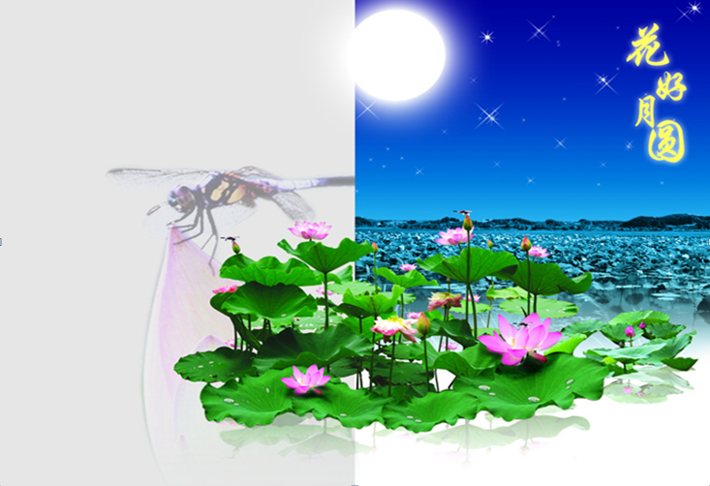
周末愉快！
共创 共进 共赢 共享
AEM科技人力资源部
AEM WEEKEND SHARING

